Slide 1
ENFERMEDADES TRANSMITIDAS POR EL MOSQUITO
(Dengue, Zika y Chikungunya)
Integrantes:
Marcelo Zamora
Alfonso Wan
Ales Junior

Slide 2
INDICE
Introducción
Enfermedades.
Dengue: definición, agente transmisor, agente causante, síntomas , tratamiento y prevención.
Zika: definición, agente transmisor, agente causante, síntomas, tratamiento y prevención.
Chikunguña: definición, agente transmisor, agente causante, síntomas, tratamiento y prevención.
Conclusiones.
Referencias.

Slide 3
INTRODUCTION
El Dengue, Chikungunya y Zika son enfermedades virales provocadas por la picadura de un mosquito (Aedes) causando el mismo tipo de enfermedades como fiebre y salpullido.
Objetivos:
Conocer su concepto y saber cuales son sus síntomas.
¿Quién los produce y dónde lo transmiten?
Observar y comprender su prevención.

Slide 4
Dengue
¿Qué es?
- Es una infección viral transmitida por la picadura de mosquitos del género Aedes aegypti.
Este virus evoluciona hasta llegar a complicaciones mortales.
Se presenta en climas tropicales y subtropricales.
Figura 1: Virus del dengue
Recuperado de: https://www.intramed.net/userfiles/vinetas/100559.jpg

Slide 5
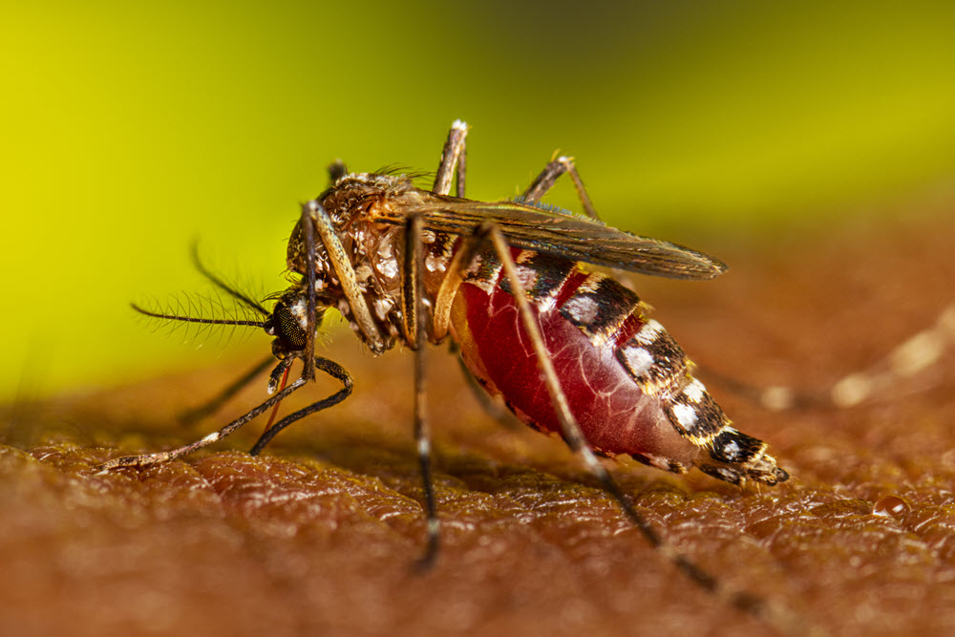
Agente transmisor
Agente causante
Figura 3: Familia Flaviridae
Recuperado de: https://c8.alamy.com/compes/fmd48k/virus-del-dengue-el-modelo-de-la-computadora-el-virus-del-dengue-es-un-arn-virus-de-la-familia-flaviviridae-es-transmitida-por-mosquitos-y-causa-la-enfermedad-tropical-dengue-los-sintomas-pueden-variar-desde-una-leve-fiebre-y-dolor-en-las-articulaciones-a-hemorragia-espontanea-de-la-piel-e-insuficiencia-circulatoria-que-con-frecuencia-son-mortales-fmd48k.jpg
.
Es el principal transmisor de enfermedades como Sika, Chikunguña,, su picadura es indolora y se alimenta durante todo el día..
Es el agente causante que se transmite entre humano y animales mediante el huésped del virus.
Figura 2: Aedes aegypti
Recuperado de. https://www.cdc.gov/mosquitoes/es/about/life-cycles/images/LVV7_Aedes_aegypti_Adult_Feeding_2022_030.jpg?_=81619

Slide 6
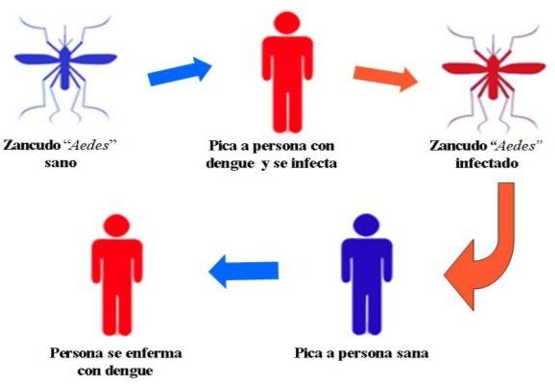
TRANSMISIÓN DE SERES HUMANOS A OTROS
- El DENV es transportado con frecuencia de un lugar a otro por viajeros infectados.
Figura 4: Transmisión del dengue.
Recuperado de: https://www.dge.gob.pe/portalnuevo/wp-content/uploads/2020/07/transmisi%C3%B3n-del-dengue.jpg

Slide 7
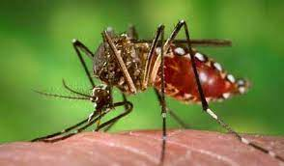
TRANSMISIÓN A TRAVÉS DE LA PICADURA DE MOSQUITOS
Mediante huevos cerca del agua.
Mediante transfusión de sangre.
Mediante transmisión hereditaria
Figura 5: Aedes aegypti
Recuperado de: https://www.cdc.gov/dengue/images/transmission/Aedes-aegypti.jpg?_=25767

Slide 8
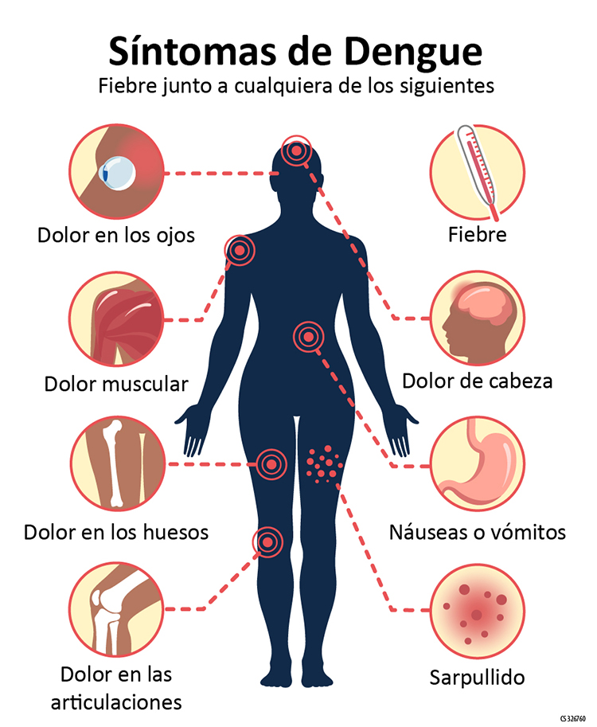
SINTOMAS
Dolor en los ojos.
Fiebre alta.
Dolor muscular (articulaciones, huesos).
Dolor de cabeza.
Naúseas,
Vómitos.
Salpullido.
Figura 6: Síntomas del dengue
Recuperado de: https://www.cdc.gov/dengue/es/images/DengueSymptomsUpdated_esp.jpg?_=44890

Slide 9
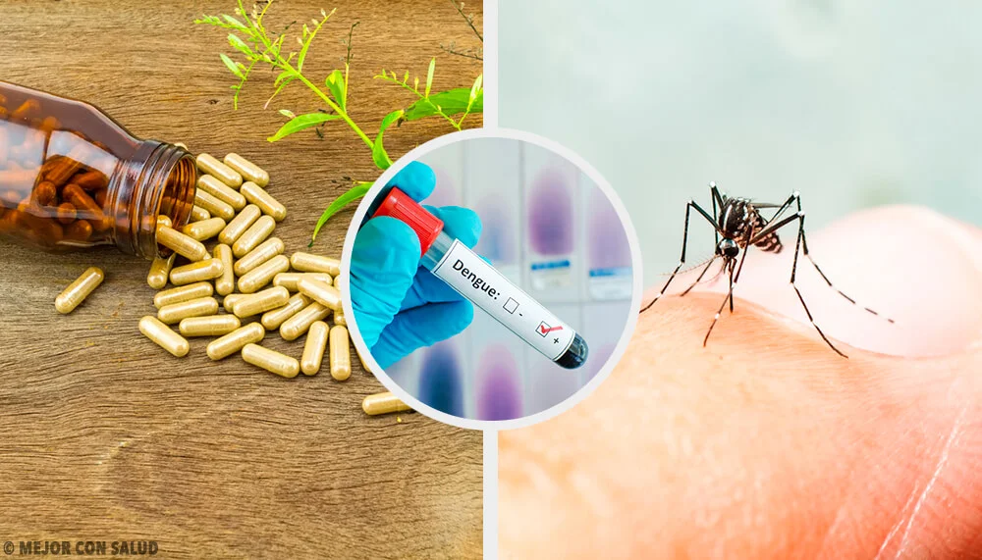
TRATAMIENTO
¿Cuál es el tratamiento del dengue?
No hay un tratamiento específico para el paciente con dengue.
Se deben tratar los síntomas con paracetamol.
El paciente necesitará ingerir liquidos.
Figura 7: Tratamiento complementario del dengue
Recuperado de: https://mejorconsalud.as.com/wp-content/uploads/2018/02/Tratamiento-complementario-del-dengue.jpg

Slide 10
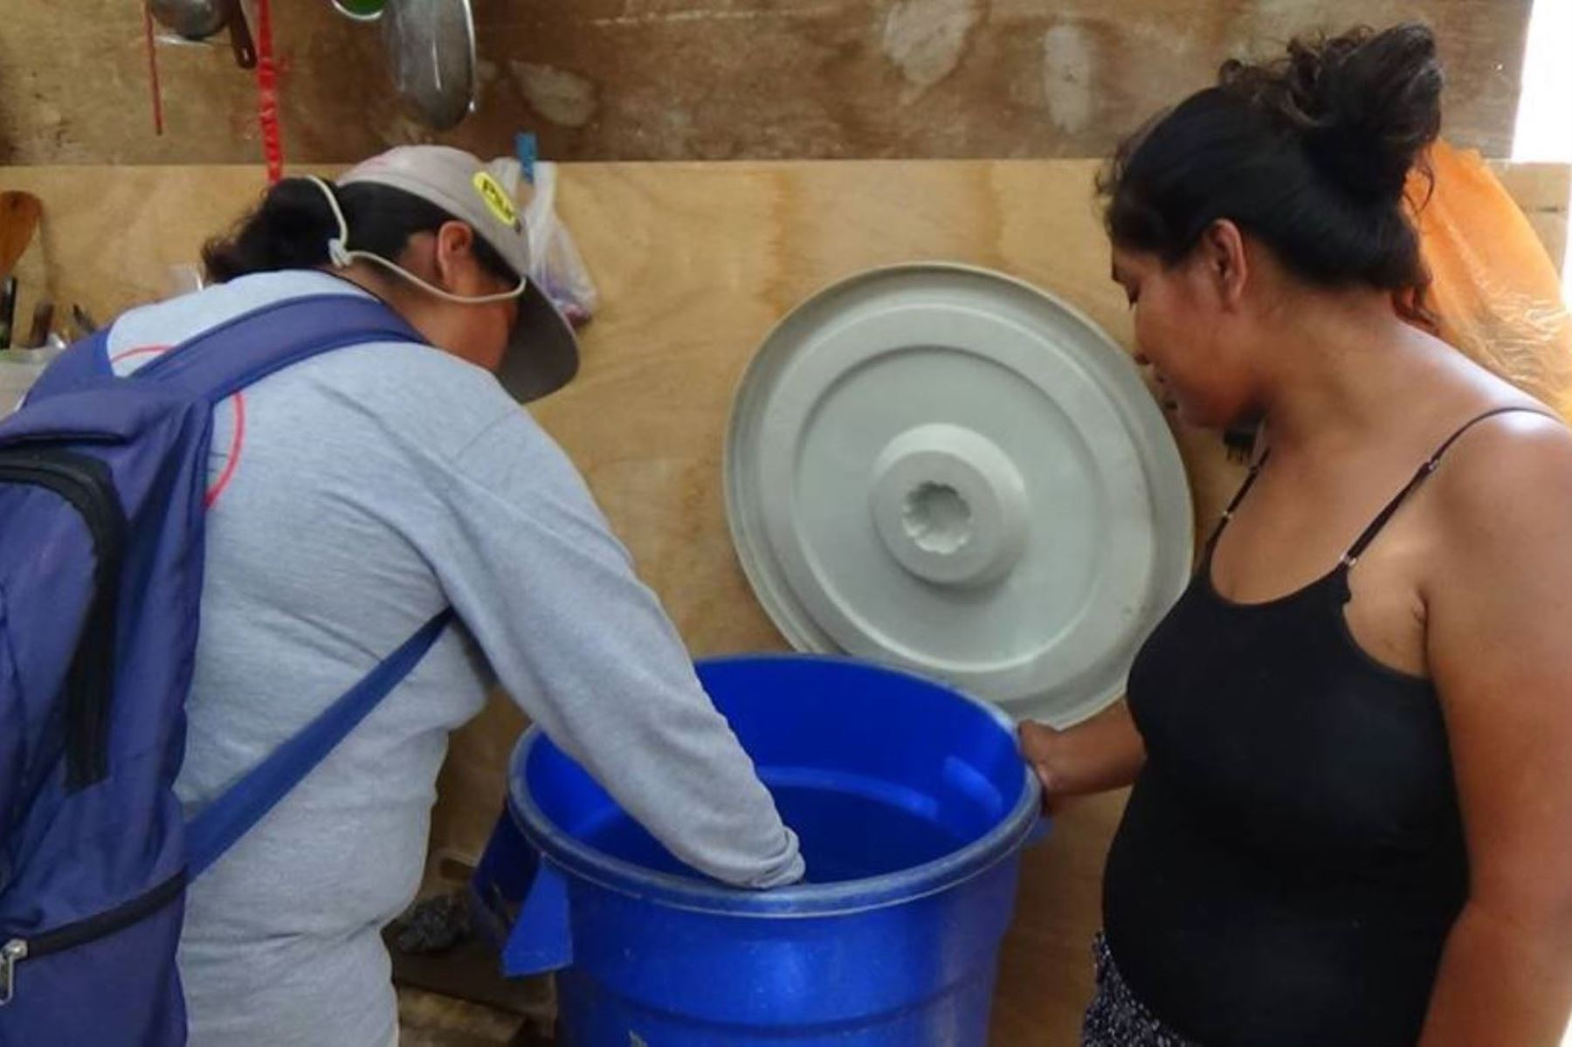
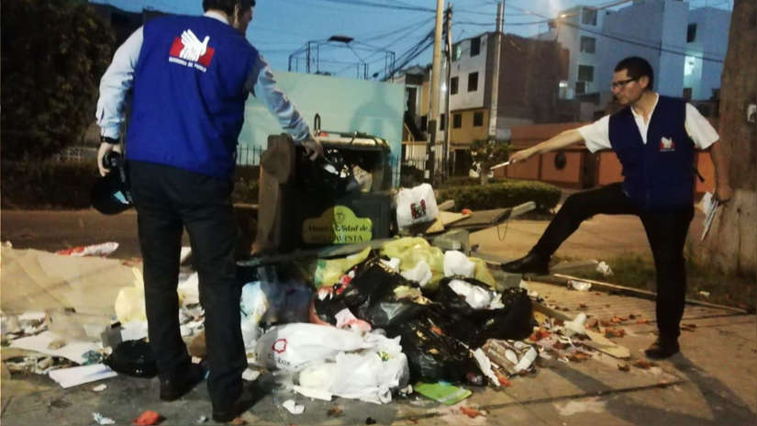
PREVENCIÓN
Para esto se debe:
Cambiar frecuentemente el agua.
Eliminar la basura acumulada en patios y áreas al aire libre.
Utilizar repelentes en las áreas del cuerpo..
Figura 8: Prevención de agua sanitaria
Recuperado de: https://portal.andina.pe/EDPfotografia3/Thumbnail/2020/10/29/000722170W.jpg
Figura 9: Dengue causado por basura acumulada.
Recuperado de: https://portal.andina.pe/EDPfotografia3/Thumbnail/2020/10/29/000722170W.jpg

Slide 11
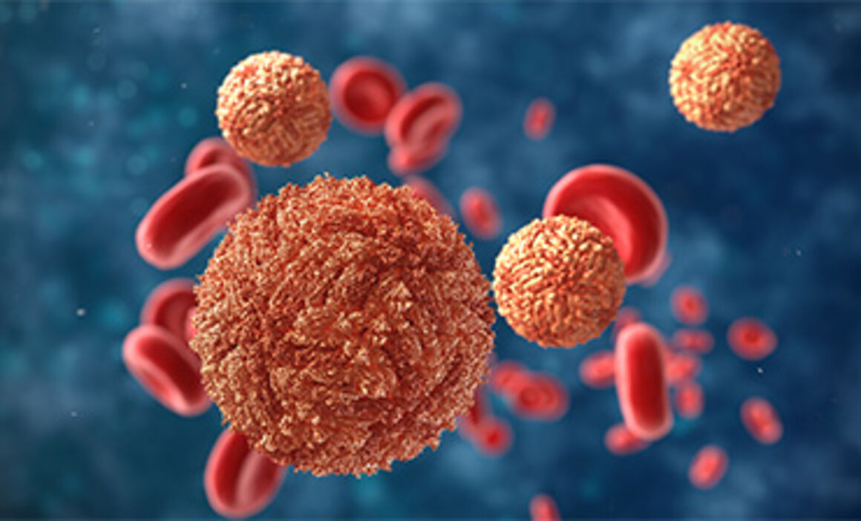
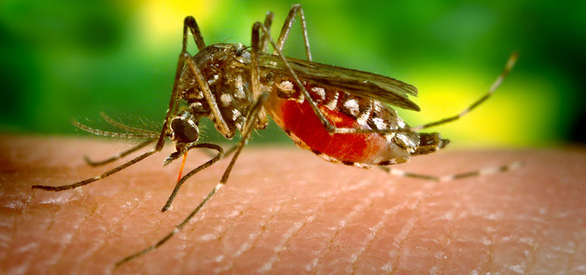
ZIKA
¿Qué es?
Enfermedad provocada por el virus del Zika, que se transmite por picaduras de mosquito.
En la mayoría de los casos, no hay síntomas. En casos poco frecuentes, el zika puede causar parálisis (síndrome de Guillain-Barré). En mujeres embarazadas, puede causar defectos congénitos en el feto.

Slide 12
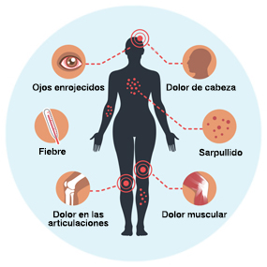
SÍNTOMAS
A menudo sin síntomas, los signos clásicos de infección incluyen fiebre, artralgia, conjuntivitis y exantema. La fiebre es baja, a diferencia de lo que sucede en el dengue y el chikungunya

Slide 13
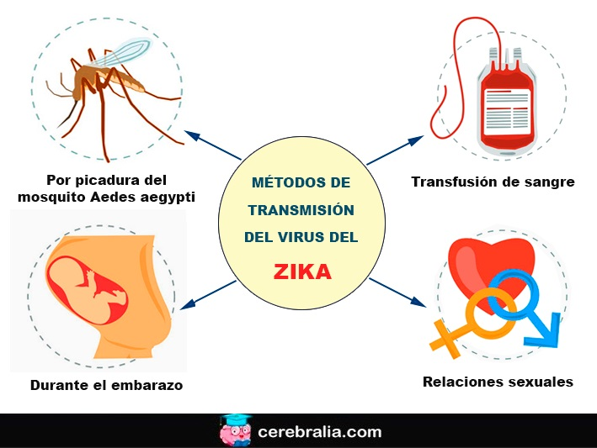
Transmisión
El zika se propaga principalmente a través de las picaduras de mosquitos y también puede transmitirse por vía sexual y de una mujer embarazada al feto.

Slide 14
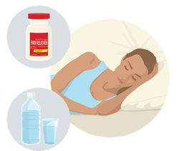
TRATAMIENTO
No hay un medicamento ni una vacuna específica para el virus del Zika.
Trate los síntomas.
Descanse bien.
Tome líquidos para prevenir la deshidratación.
Si está tomando medicamentos para otra afección, hable con su proveedor de atención médica antes de tomar otros medicamentos.

Slide 15
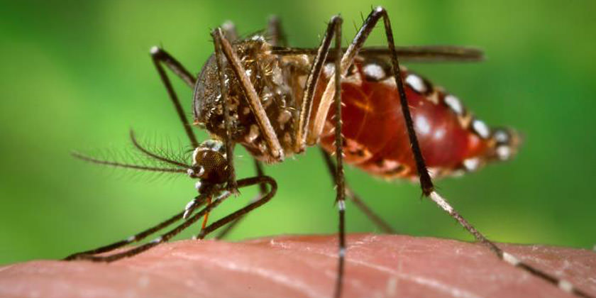
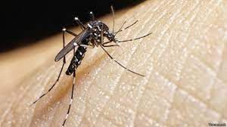
CAUSANTE
El virus del Zika se transmite a las personas principalmente por la picadura de un mosquito de la especie Aedes que esté infectado (Ae. aegypti y Ae. albopictus). Estos mosquitos son los mismos que propagan los virus del dengue y del chikungunya.

Slide 16
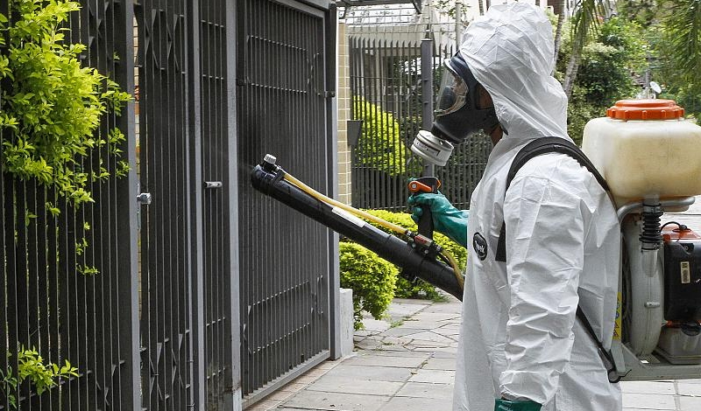
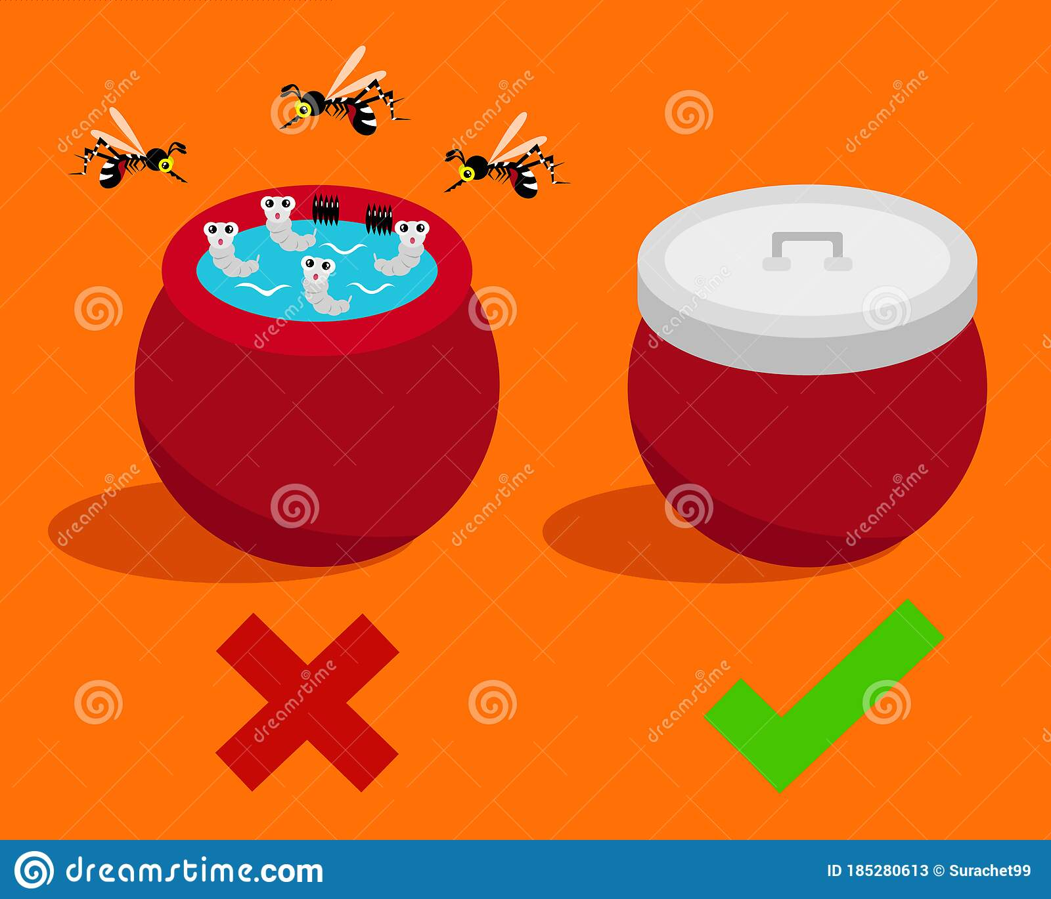
Prevención
Evite las picaduras de mosquitos, planifique sus viajes, protéjase durante las relaciones sexuales y más
La mejor manera de prevenir el zika es protegiéndose para evitar las picaduras de mosquitos
Prevenga la transmisión sexual del zika especialmente si usted o su pareja está embarazada

Slide 17
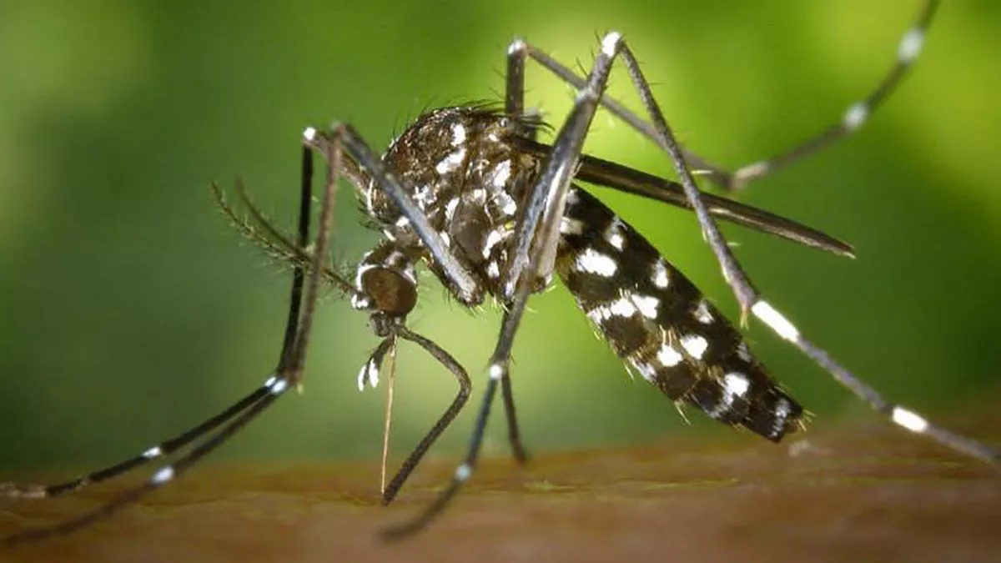
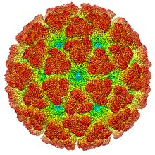
CHIKUNGUNYA
¿Qué es?
El chikungunya es una enfermedad vírica transmitida a los seres humanos por mosquitos infectados con el virus chikungunya. La enfermedad fue descrita por primera vez durante un brote en el sur de Tanzania en 1952, y actualmente se la ha identificado en Asia, África, Europa y, desde finales de 2013, en las Américas.

Slide 18
AGENTE TRANSMISOR
Se transmite a través de la picadura de mosquitos. No se transmite de persona a persona, el virus necesita un vector -un medio de transporte-, que es el mosquito.
Solo se puede tener chikungunya 1 vez, luego se desarrollan los anticuerpos que se encargaran de proteger a las personas.

Slide 19
AGENTE CAUSANTE
El virus del Zika se transmite a las personas principalmente por la picadura de un mosquito de la especie Aedes que esté infectado (Ae. aegypti y Ae. albopictus). Estos mosquitos son los mismos que propagan los virus del dengue y del chikungunya.

Slide 20
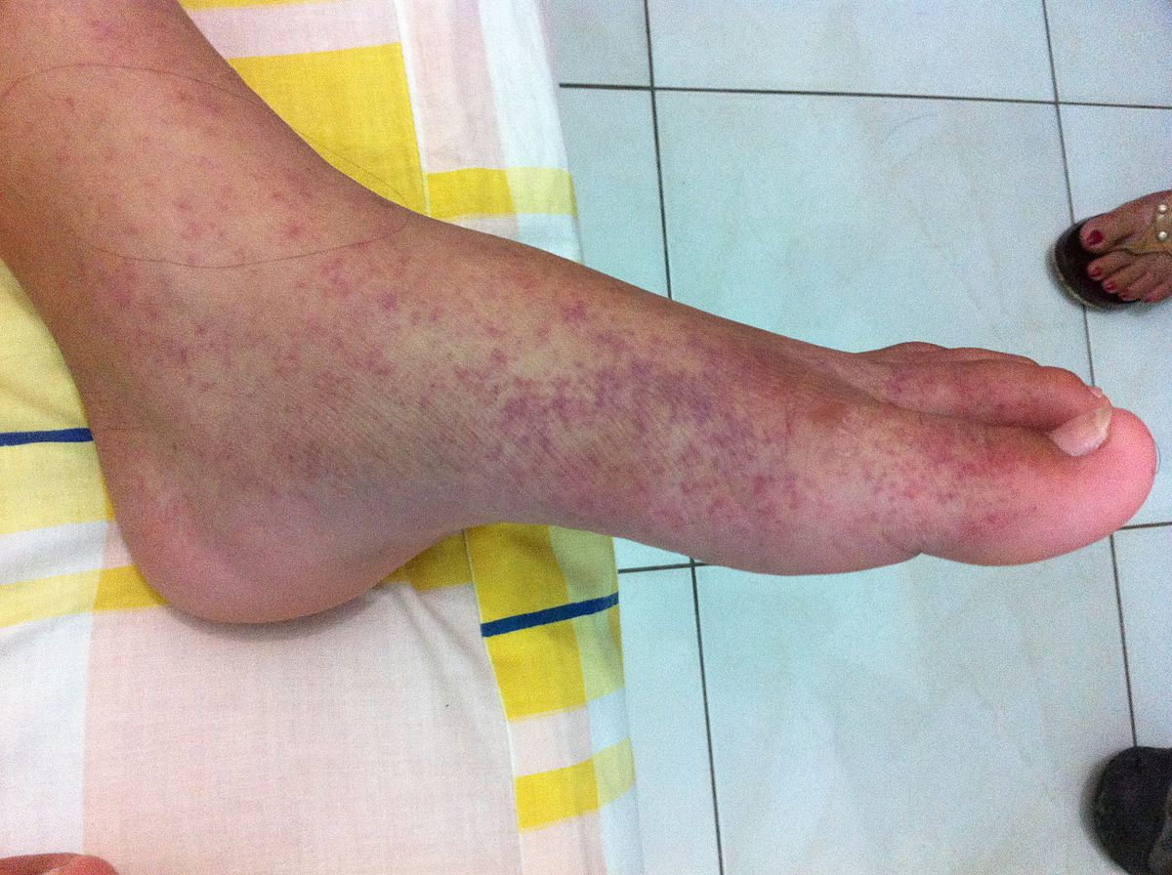
SÍNTOMAS
Además de fiebre y fuertes dolores articulares, produce otros síntomas, tales como dolores musculares, inflamación de las articulaciones, dolor de cabeza, náuseas, cansancio y erupciones cutáneas. Los dolores articulares suelen ser debilitantes y su duración puede variar.

Slide 21
TRATAMIENTO
No hay ningún tratamiento para el chikunguny. Al igual que el virus de la influenza (gripe), la infección con chikungunya debe seguir su curso. Usted puede tomar medidas para ayudar a aliviar los síntomas:
Beba muchos líquidos para mantenerse hidratado.
Descanse lo suficiente.
Tome ibuprofeno (Motrin, Advil), naproxeno (Aleve, Naprosyn) o paracetamol, también conocido como acetaminofeno, (Tylenol) para aliviar el dolor y la fiebre.

Slide 22
PREVENSIÓN
No hay ninguna vacuna que lo proteja contra el chikungunya. La mejor manera de evitar contraer el virus es evitar las picaduras de mosquito. Si usted se encuentra en una zona en la que ha habido transmisión local del virus, tome las siguientes medidas para protegerse:
Cuando no haga demasiado calor, cúbrase con pantalones y camisetas de manga larga, calcetines y un sombrero.
Use ropa cubierta de permetrina.
Utilice repelente de insectos con DEET, icaridina, IR3535, aceite de eucalipto de limón o para-metano diol. Cuando use protector solar, aplique repelente de insectos luego de haber aplicado el protector.
Duerma en una habitación con aire acondicionado o con ventanas que tengan mosquiteros. Revise los mosquiteros en busca de agujeros grandes.
Remueva el agua estancada de cualquier contenedor al aire libre como cubetas, macetas y bebederos de aves.
En caso de dormir en exteriores, hágalo bajo un mosquitero.

Slide 23
CONCLUSIONES
Los mosquitos que tengan zika, dengue o chikungunya no es la única vía de transmisión que se puedan dar.
Aparecen en zonas vulnerables o tropicales.

Slide 24
REFERENCIAS
AUTHOR (YEAR). Title of the publication. Publisher
AUTHOR (YEAR). Title of the publication. Publisher
AUTHOR (YEAR). Title of the publication. Publisher
AUTHOR (YEAR). Title of the publication. Publisher
AUTHOR (YEAR). Title of the publication. Publisher
AUTHOR (YEAR). Title of the publication. Publisher
AUTHOR (YEAR). Title of the publication. Publisher
AUTHOR (YEAR). Title of the publication. Publisher

